Slide 1
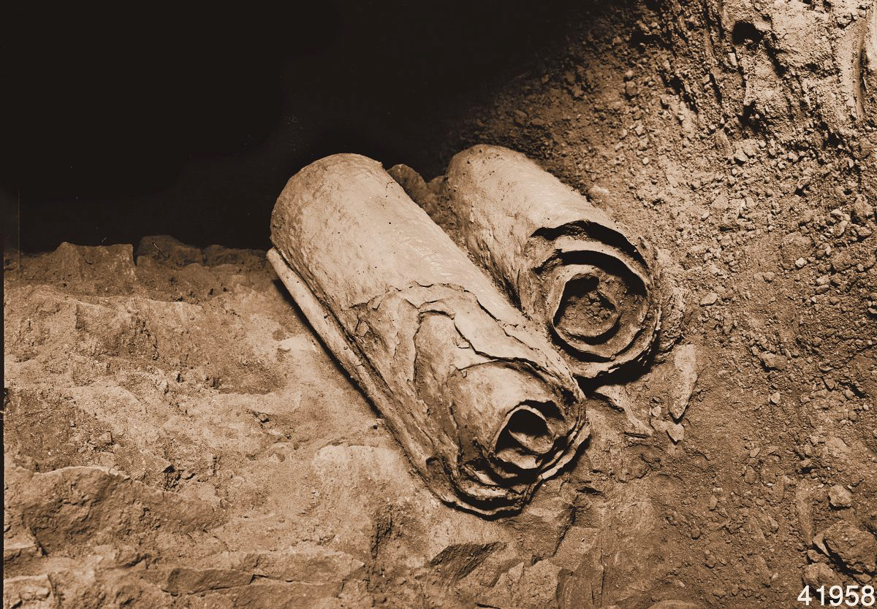
A Arqueologia e a Bíblia
Pastoral Estudantil - APV
Pr. Peterson P. Santos
Notes:
www.4tons.com
Pr. Marcelo Augusto de Carvalho
Objetivo: mencionar algumas descobertas arqueológicas referentes à Bíblia e a confirmação da veracidade histórica da Bíblia.
Incentivar o estudo da Bíblia. Pode ser usada para o lançamento da Classe Bíblica.
Fontes:
Escavando a Verdade, Rodrigo Silva.
http://pt.wikipedia.org/wiki/Manuscritos_do_Mar_Morto
http://en.wikipedia.org/wiki/Dead_Sea_Scrolls

Slide 2
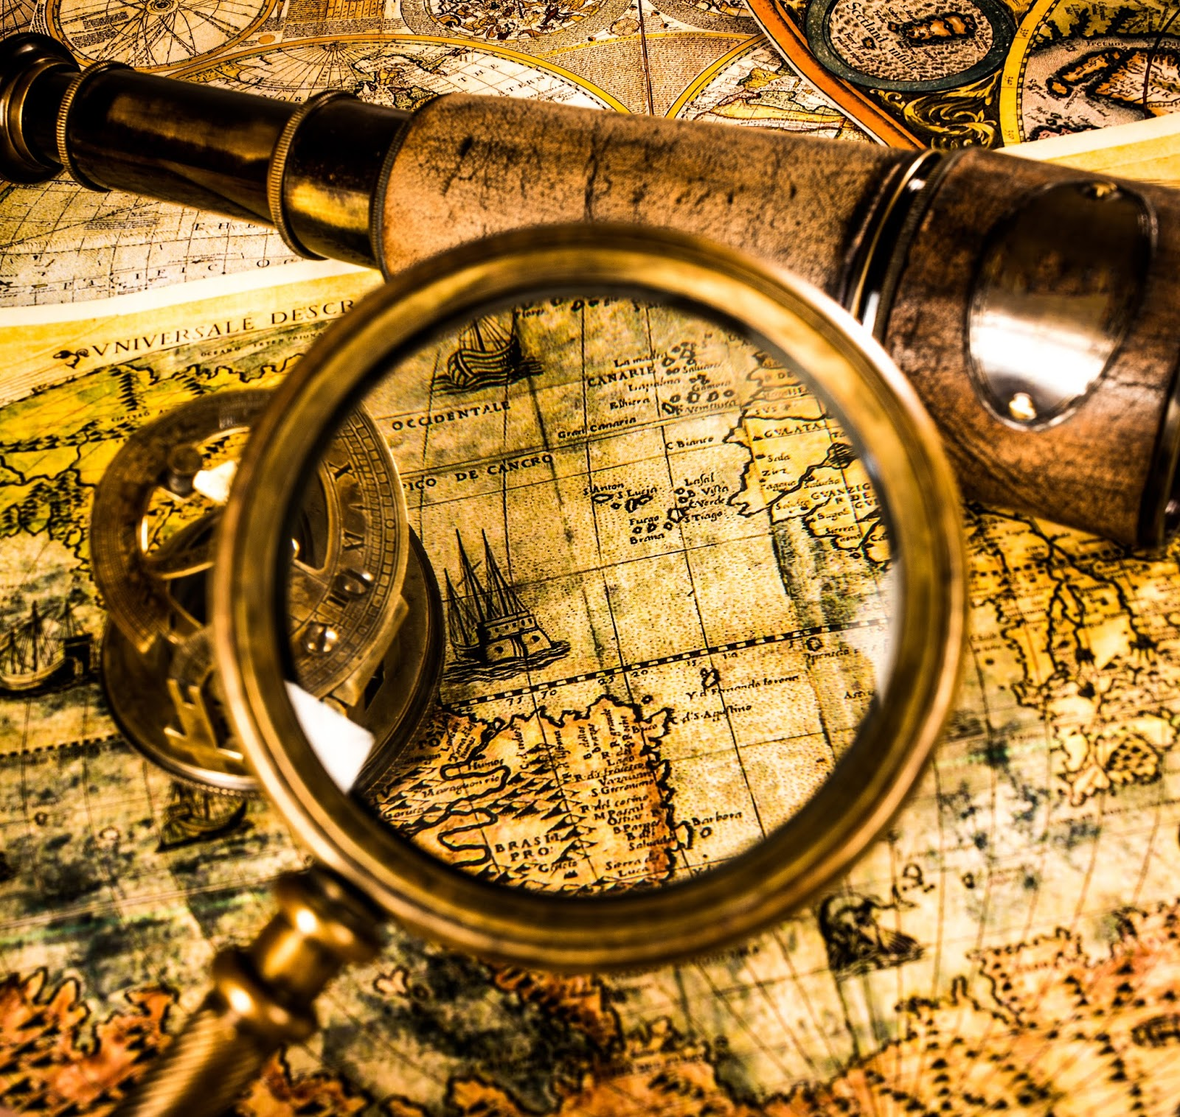
O que é Arqueologia ?
Notes:
A palavra arqueologia vem do grego “archaios” (antigo) e “logos” (estudo ou palavra) que significam literalmente “um estudo das coisas antigas”.
Atualmente refere-se ao estudo de materiais escavados pertencentes a eras anteriores.
É uma ciência que utiliza informações e técnicas de outras ciências tais como a química, a antropologia e a zoologia.

Slide 3
ARQUEOLOGIA
“αρχαιος” (antigo) +
“λογος” (estudo ou palavra) =
“Estudo das coisas antigas”
Notes:
A palavra arqueologia vem do grego “archaios” (antigo) e “logos” (estudo ou palavra) que significam literalmente “um estudo das coisas antigas”.
Atualmente refere-se ao estudo de materiais escavados pertencentes a eras anteriores.
É uma ciência que utiliza informações e técnicas de outras ciências tais como a química, a antropologia e a zoologia.

Slide 4
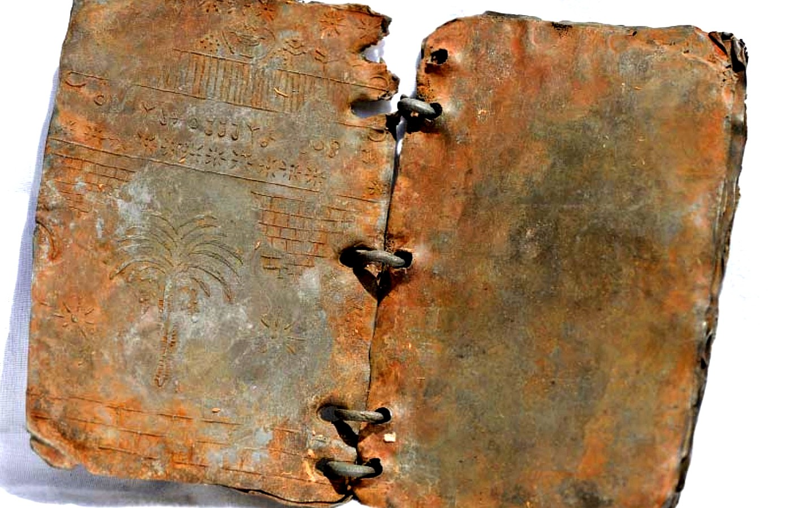
Qual o papel da arqueologia
em relação á Bíblia ?
Notes:
Seria possível provar as doutrinas bíblicas ? É possível provar a trindade, ou mesmo a existência de Deus através da arqueologia e de seus achados ?
Será que a arqueologia teria como comprovar os milagres de Jesus ? Obviamente que não.
Mas a arqueologia nos ajuda a “Verificar a veracidade histórica da Bíblia”, isto é, confirmar a existência de locais, personagens, costumes e até mesmo alguns relatos de fatos mencionados na Bíblia. Assim, embora não “prove”, no sentido mais amplo da palavra, a arqueologia nos permite afirmar que historicamente a Bíblia é confiável, ou seja, os nomes de pessoas, locais e citações de fatos são verdadeiros.

Slide 5

Pense comigo...
Notes:
Se as coisas mencionadas pela Bíblia como sendo reais, forem falsas, então seus argumentos, ideias e teologia também devem ser falsas.
Agora, se as coisas mencionadas pela Bíblia (pessoas, locais, costumes, nomes, etc...) como sendo reais, forem, de fato, reais, temos então uma boa chance de que seus argumentos, ideias e teologia também sejam verdadeiros!

Slide 6
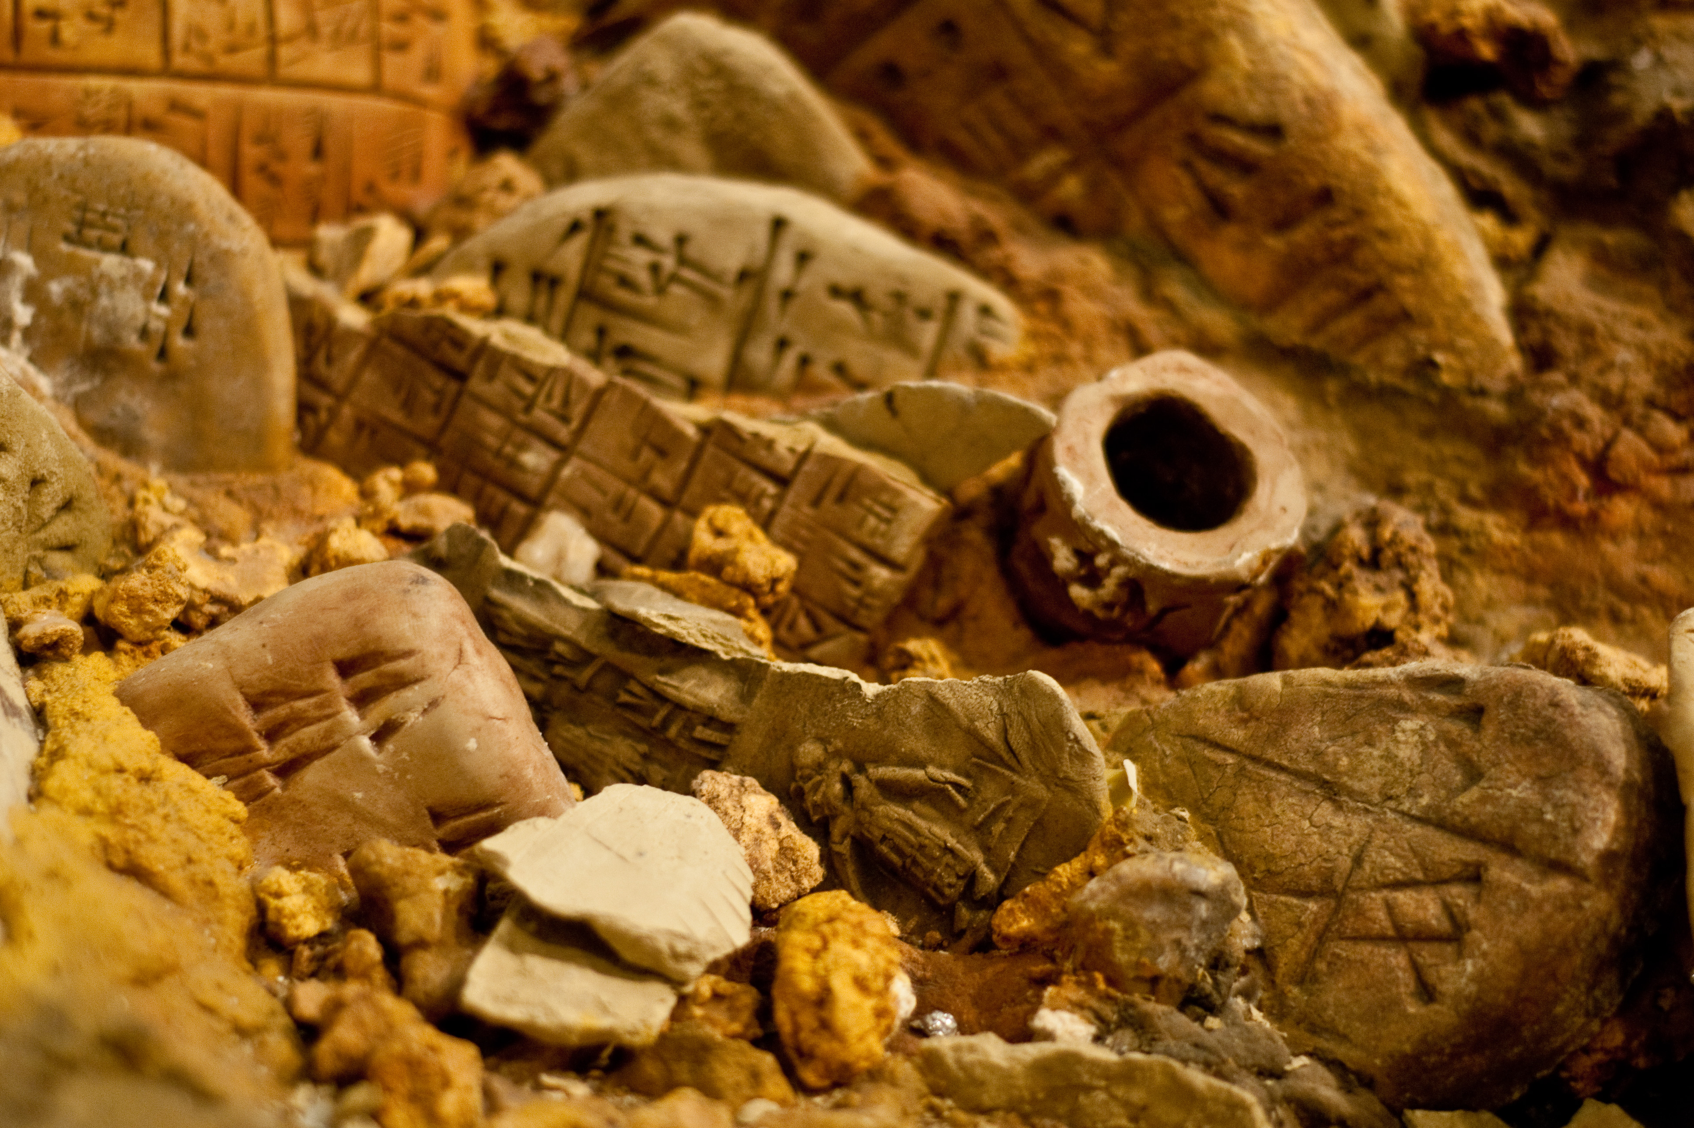
O que a arqueologia nos
diz sobre a Bíblia ?
Notes:
Vamos ver alguns dos achados arqueológicos que dizem respeito à Bíblia.

Slide 7
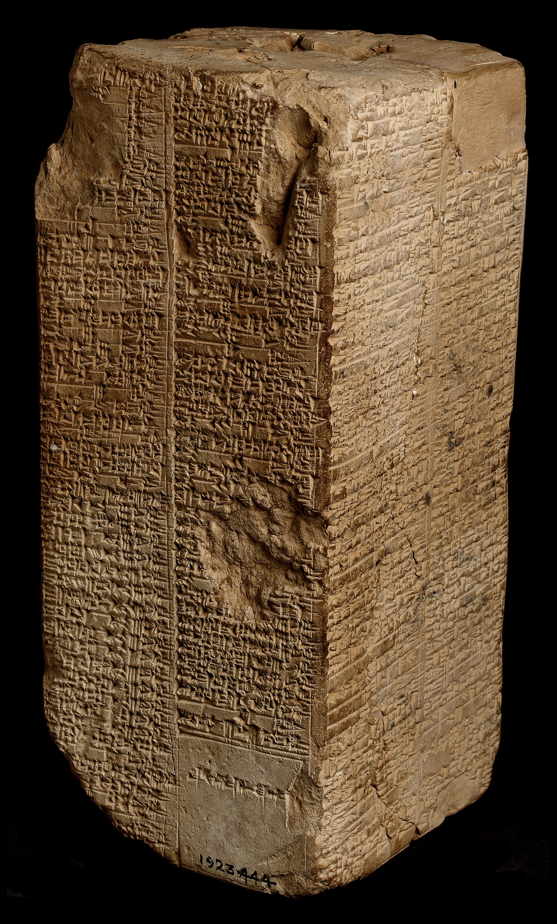
20 cm
Prisma de Weld-Blundell
Notes:
Lista dos Reis da Suméria: um antigo manuscrito originalmente gravado no antigo idioma sumério, listando os reis da Suméria (antigo centro sul do Iraque ) e dinastias vizinhas, a suposta duração de cada reinado e os locais onde habitaram essa realeza “oficial”.
As 8 polegadas (20 centímetros) de altura do prisma contém quatro lados, com duas colunas escritas de cada lado.
Existem várias listas, mas esta é a mais extensa (completa) que se encontrou.
As listas encontradas são datadas de 2017 a 1794 a.C.
Uma das críticas á Bíblia e ao relato do dilúvio era que esta era apenas uma história inventada. Moisés teria inventado a história.
Mas neste achado arqueológico, há uma clara distinção entre os reis antes e depois de um dilúvio. Por que será que os documentos mais antigos da humanidade dariam esse destaque para um evento “fictício” como o dilúvio?
O prisma foi datado de séculos antes Moisés, que viveu por volta de 1500 a.C. Moisés, portanto, não poderia ser o “inventor” da história do dilúvio.

Slide 8
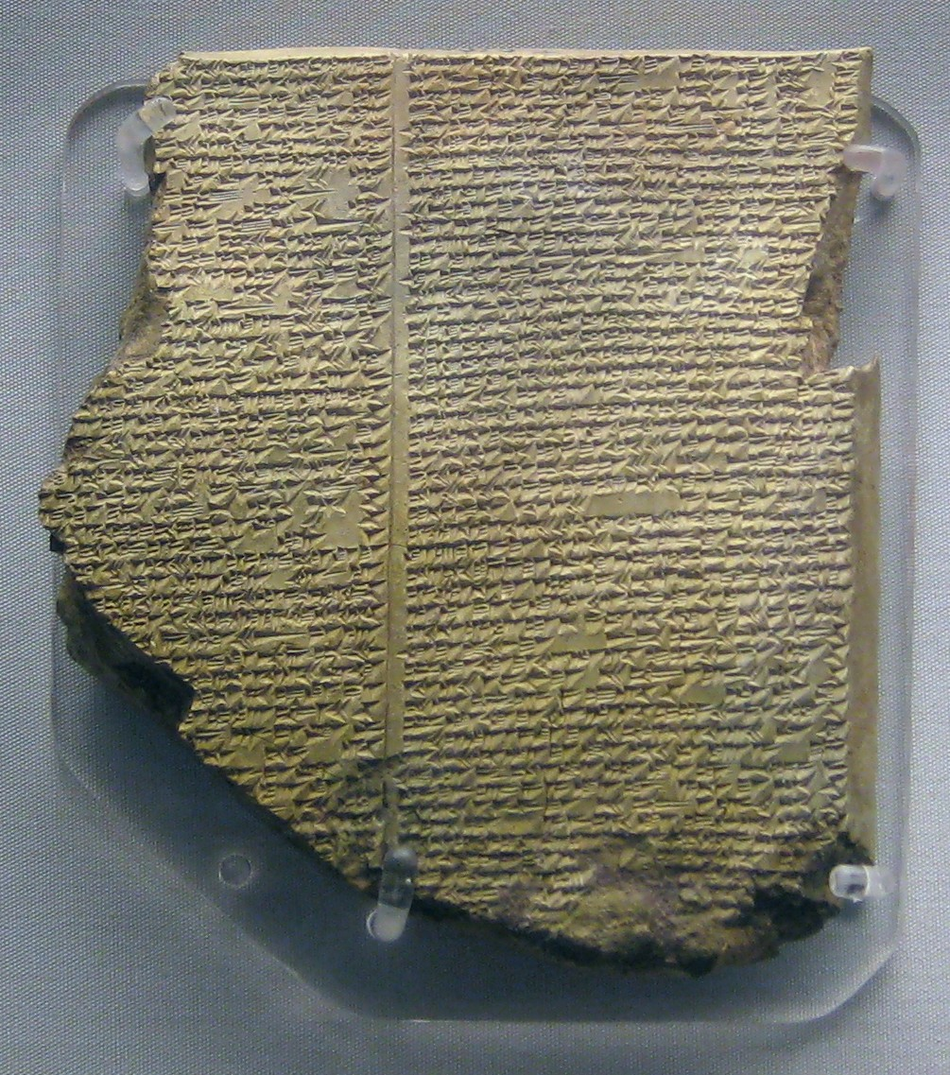
Tablete – Gilgamesh
Notes:
Tablete com a Epopeia de Guilgamesh é um dos mais antigos poemas conhecidos (séc XX a.C. – 2.000 a.C.), é um antigo poema épico da Mesopotâmia (atual Iraque), uma das primeiras obras conhecidas da literatura mundial.
Que tipo de história o poema mais antigo do mundo traria ? Parte dele fala sobre:
. Uma grande inundação
. A construção de um barco
. Que levou exemplares de animais
. Que ao final soltou pássaros para ver se as águas haviam baixado
Isso se parece com algo que você já conhece ?
Sim! O dilúvio contido no livro de Gênesis. Aliás, chegaram a dizer que esta é a versão mesopotâmica do dilúvio de Noé.
Como não podiam mais negar que não foi Moisés quem “inventou” o dilúvio, passaram a dizer que é só uma versão de um “conto bem antigo”.

Slide 9
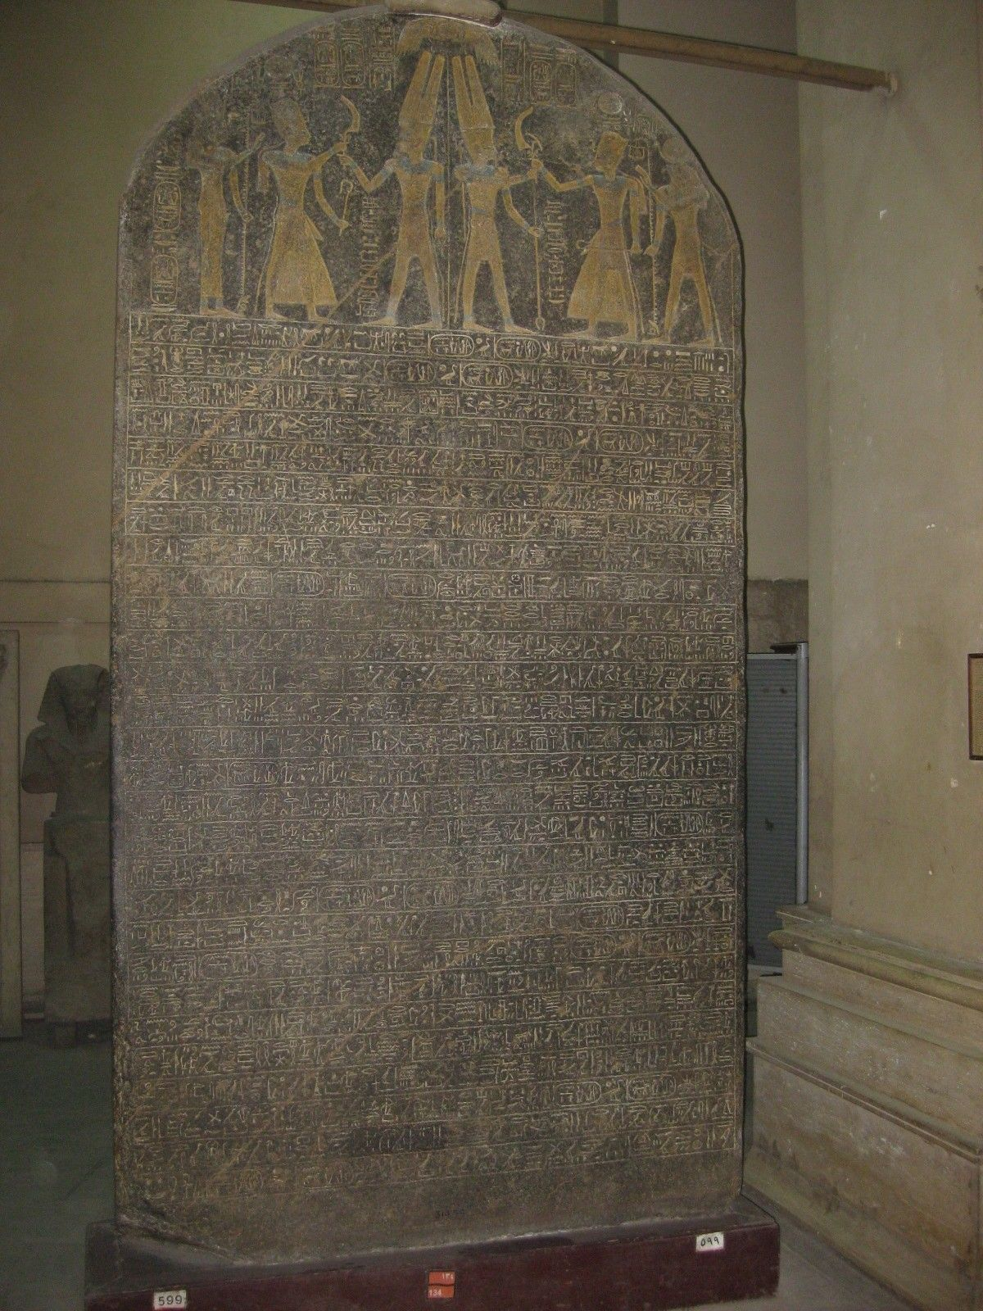
Estela de Merneptah
Notes:
Outra acusação que fizeram à historicidade da Bíblia dizia que Israel nunca foi uma grande nação, mas um pequeno povo, e que não era tão antigo quanto a Bíblia diz que é.
Aí encontraram a Estela de Merneptá.
Esta estela (signfica pedra, marco, placa) – é um registro das vitórias do faraó Merneptáh sobre seus inimigos, e foi também uma referência do nome de Israel em documentos egípcios, referindo-se ao povo israelita. Foi encontrada nas ruínas do templo funerário do Faraó Merneptá (1236 a.C. a 1223 a.C.) em Tebas Ocidental, encontra-se exposto no Museu Egípcio do Cairo.
Pesquisadores afirmavam que Israel não era uma grande nação e que a narrativa do Êxodo (saída do povo de Israel do Egito) era uma mentira. No entanto, a Estela de Merneptah mostrou a existência de Israel como uma nação (digna de ser mencionada num documento de um faraó egípcio) já há muito tempo.
Cerca de 1.230 a.C. Ela Mais antiga menção de Israel como nação e rebate a crítica de que a nação de Israel não seria tão antiga quanto se diz.

Slide 10
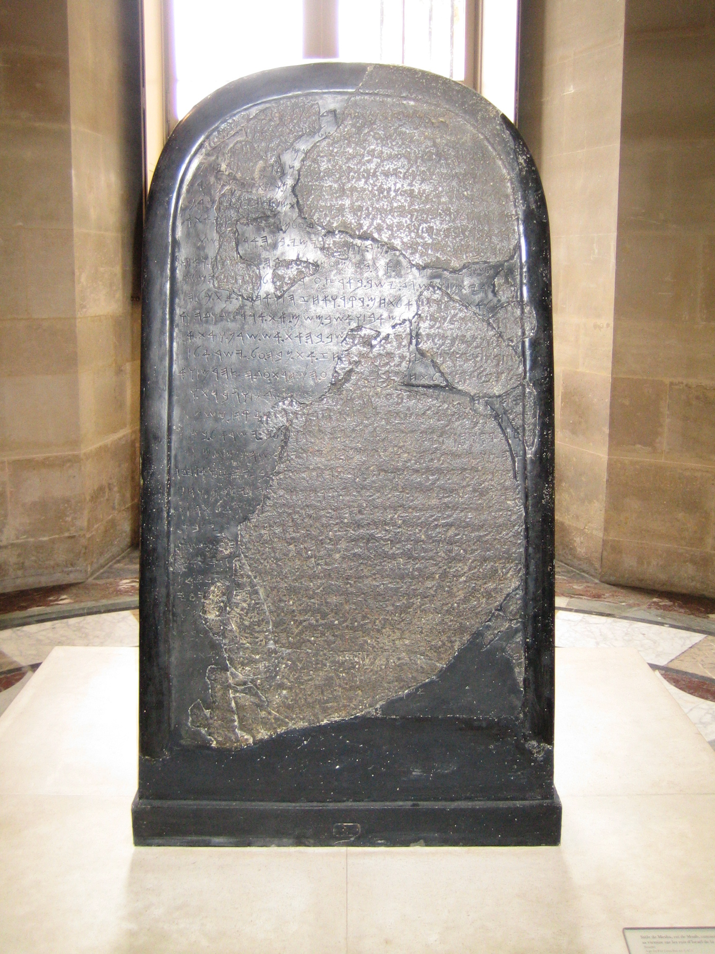
Pedra Moabita
Notes:
. Rei Mesha, rei de Moabe (850 a.C.)
. Expulsou os israelitas, conforme 2 Reis 3
. Menciona o reino de Israel
. Menciona o rei Onri e seu filho, Acabe (reis de Israel mencionados na Bíblia)
. Menciona o nome de “Yahweh” (ou Jeová, o nome do Deus de Israel)
. “Talvez” mencione o rei Davi (não há consenso entre os pesquisadores devido a alguns “defeitos” e desgastes na pedra)

Slide 11
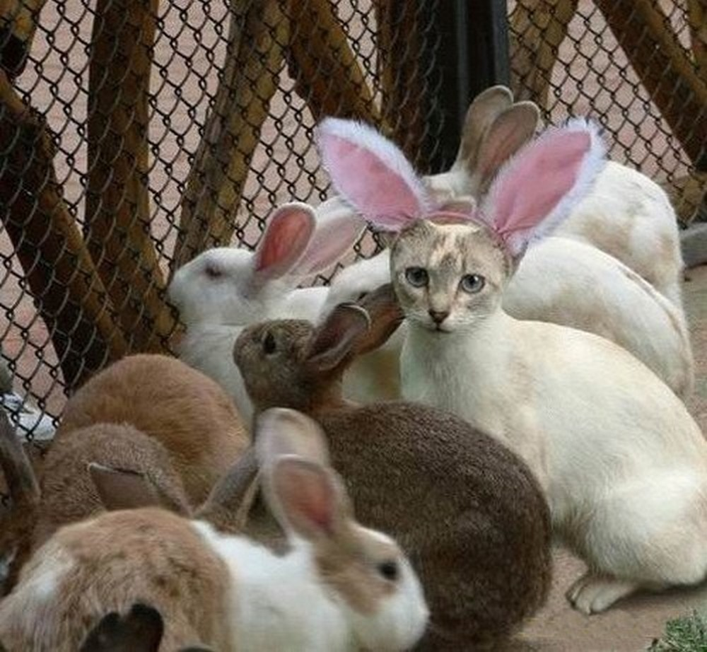
Quem me garante ?
Notes:
Tudo bem! Pode até ser que a Bíblia tenha mesmo sido escrita na época em que dizem que foi escrita, até mesmo pelas pessoas que dizem ser seus autores, mas isso foi a muito tempo!
Quem me garante que ela não foi alterada durante todo esse tempo ?
Quem me garante que eu não estou levando “gato por lebre” ?

Slide 12
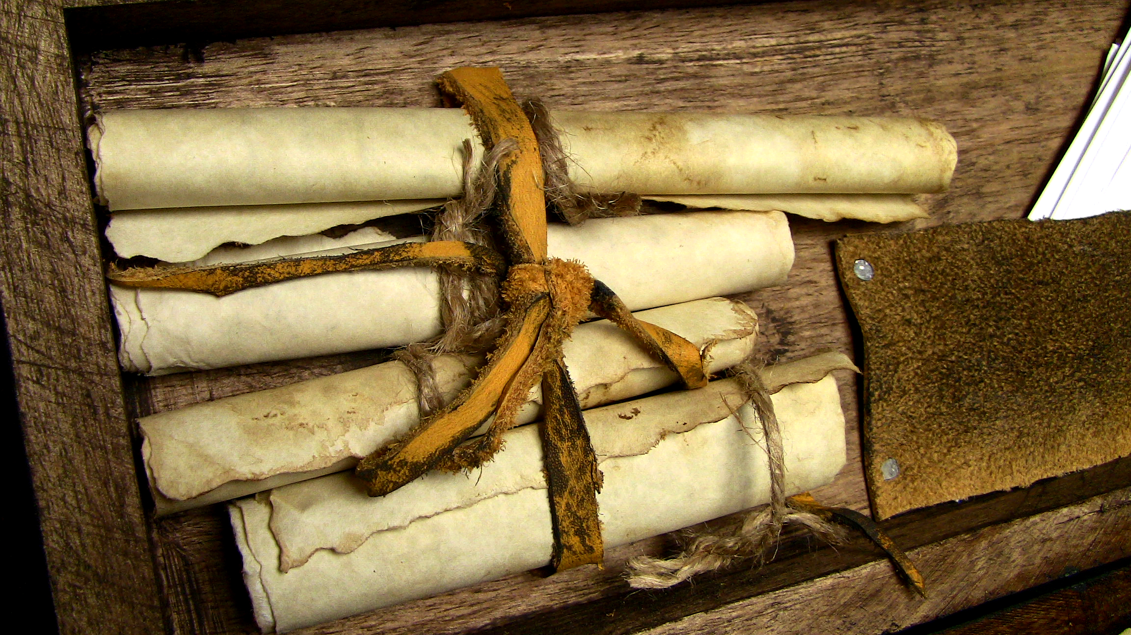
Antigos o suficiente ?
Notes:
Até 1940 os manuscritos mais antigos da Bíblia que se conheciam eram do ano 900 d.C., ou seja, mais de mil anos depois da produção do último livro do Antigo Testamento (profeta Malaquias), escrito por volta do ano 400 a.C.
1.300 anos de diferença, sendo 900 anos depois da expansão mundial do cristianismo o que poderia ter gerado muitas alterações feitas na Bíblia para adaptá-la à fé cristã mais recente.
Dá pra confiar ?

Slide 13
Malaquias
N.T.
Manuscrito mais antigo
400 a. C.
séc. I d.C.
900 d. C.
1.300 anos
1 d. C.
Notes:
Até 1940 os manuscritos mais antigos da Bíblia que se conheciam eram do ano 900 d.C., ou seja, mais de mil anos depois da escrita do último livro do Antigo Testamento (profeta Malaquias), escrito por volta do ano 400 a.C.
1.300 anos de diferença, sendo 800 anos depois da expansão mundial do cristianismo o que poderia ter gerado muitas alterações feitas na Bíblia para adaptá-la à fé cristã mais recente.
Dá pra confiar ?

Slide 14

Muito tarde!!!
Notes:
Era o que muitas pessoas argumentavam!
Realmente é muito tempo...se esse fosse um livro comum, mas...

Slide 15
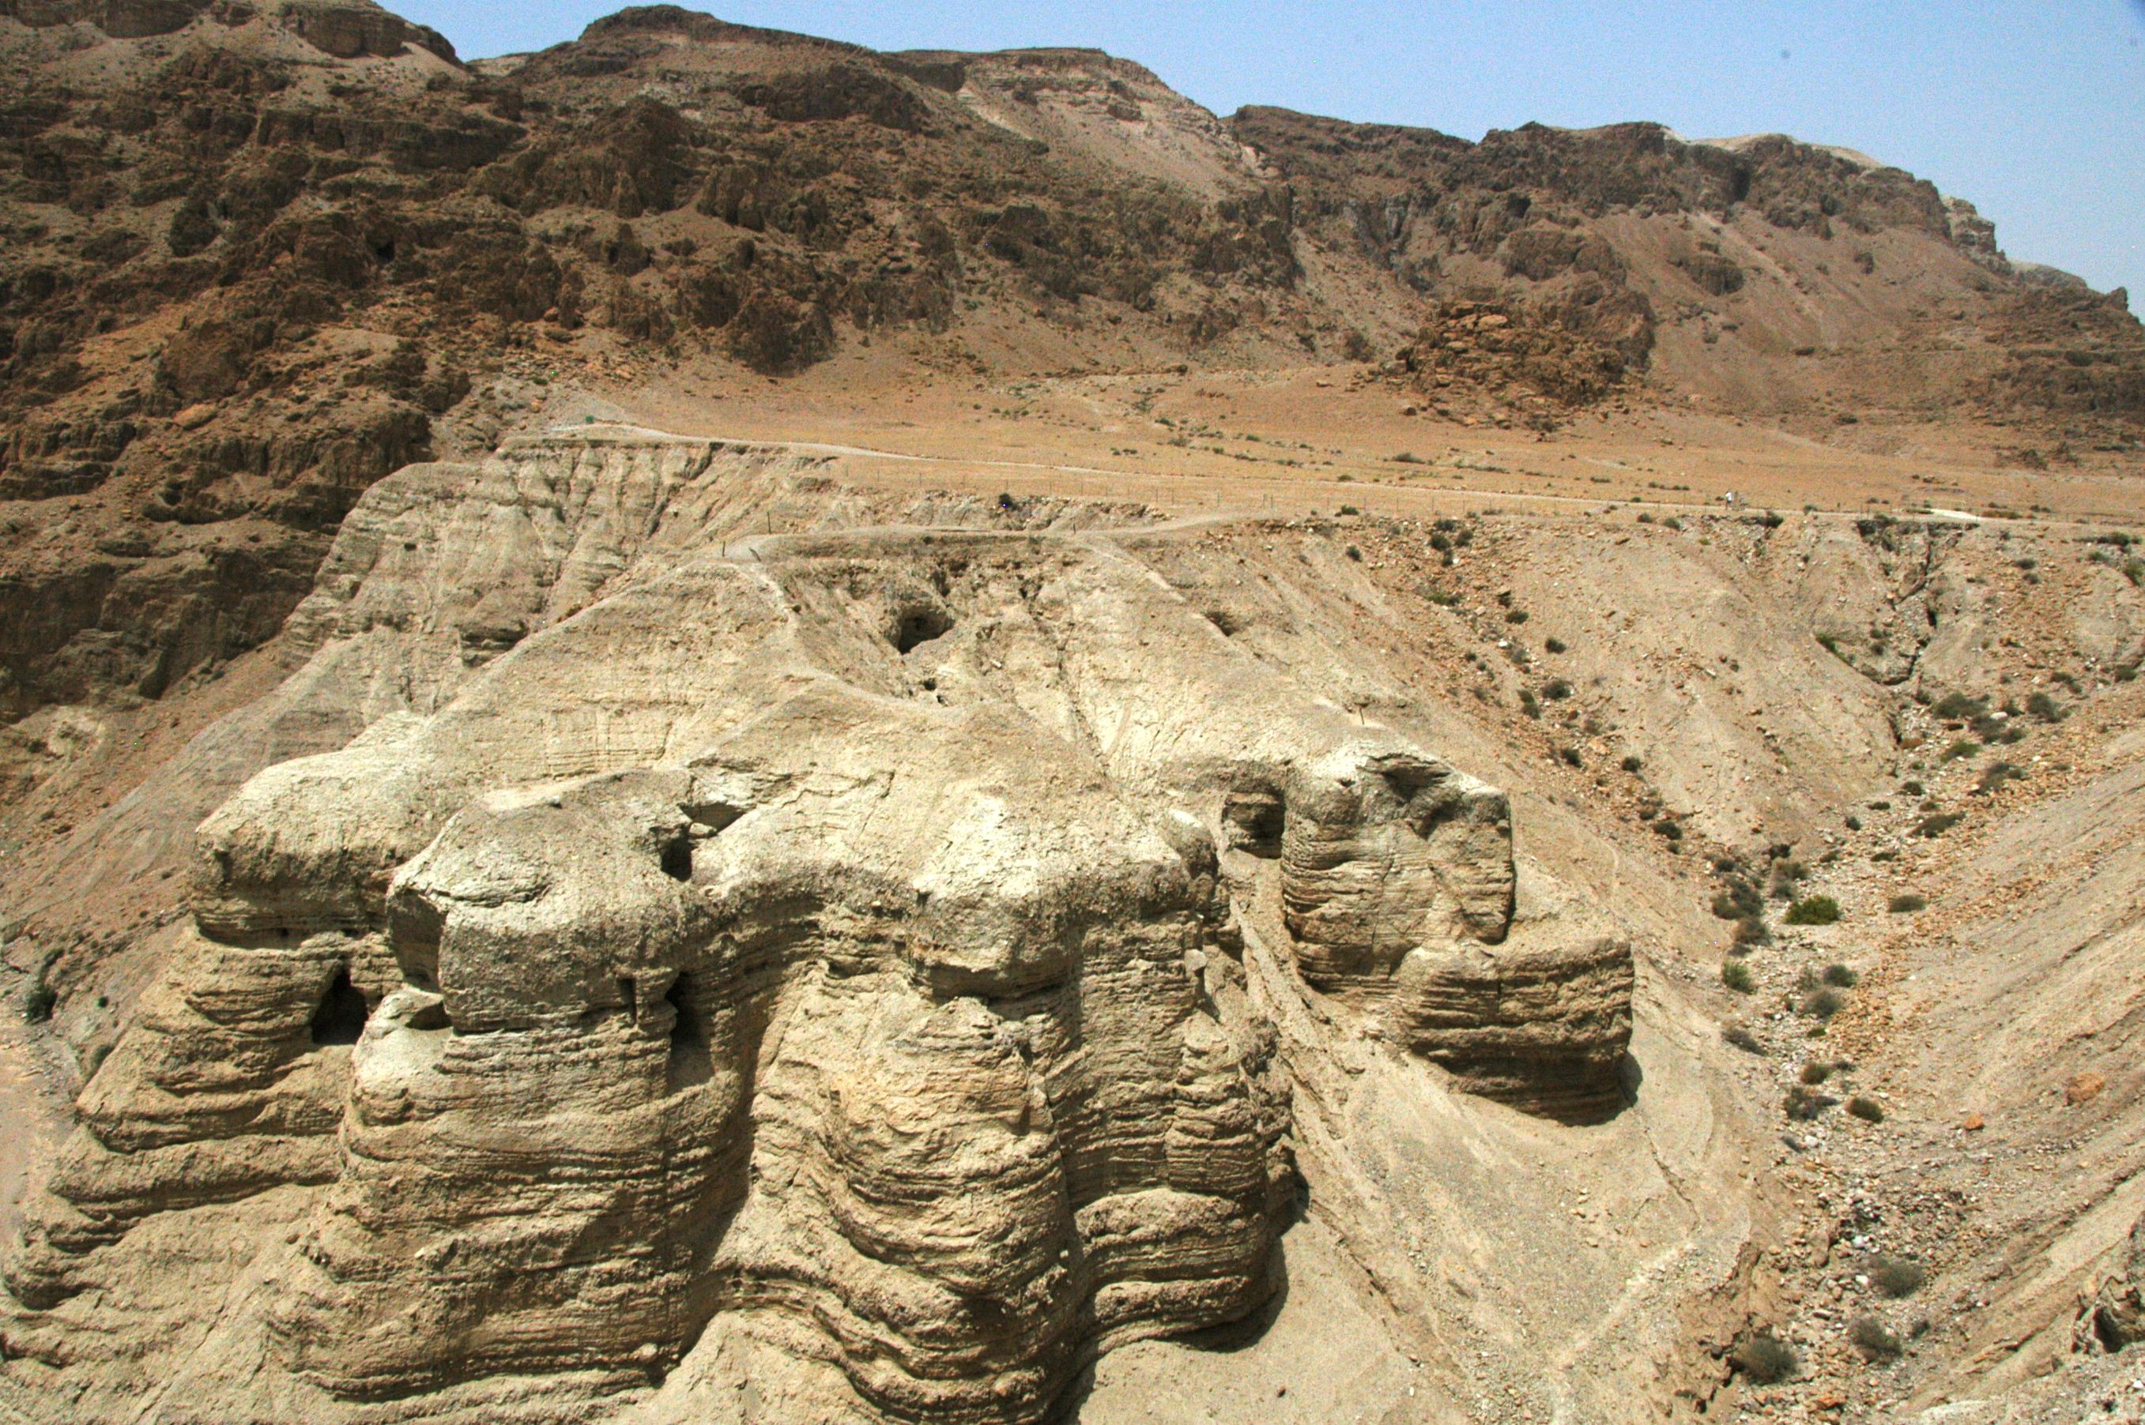
Notes:
Mas...em 1946, alguma coisa aconteceu...
(chame a atenção às cavernas)

Slide 16
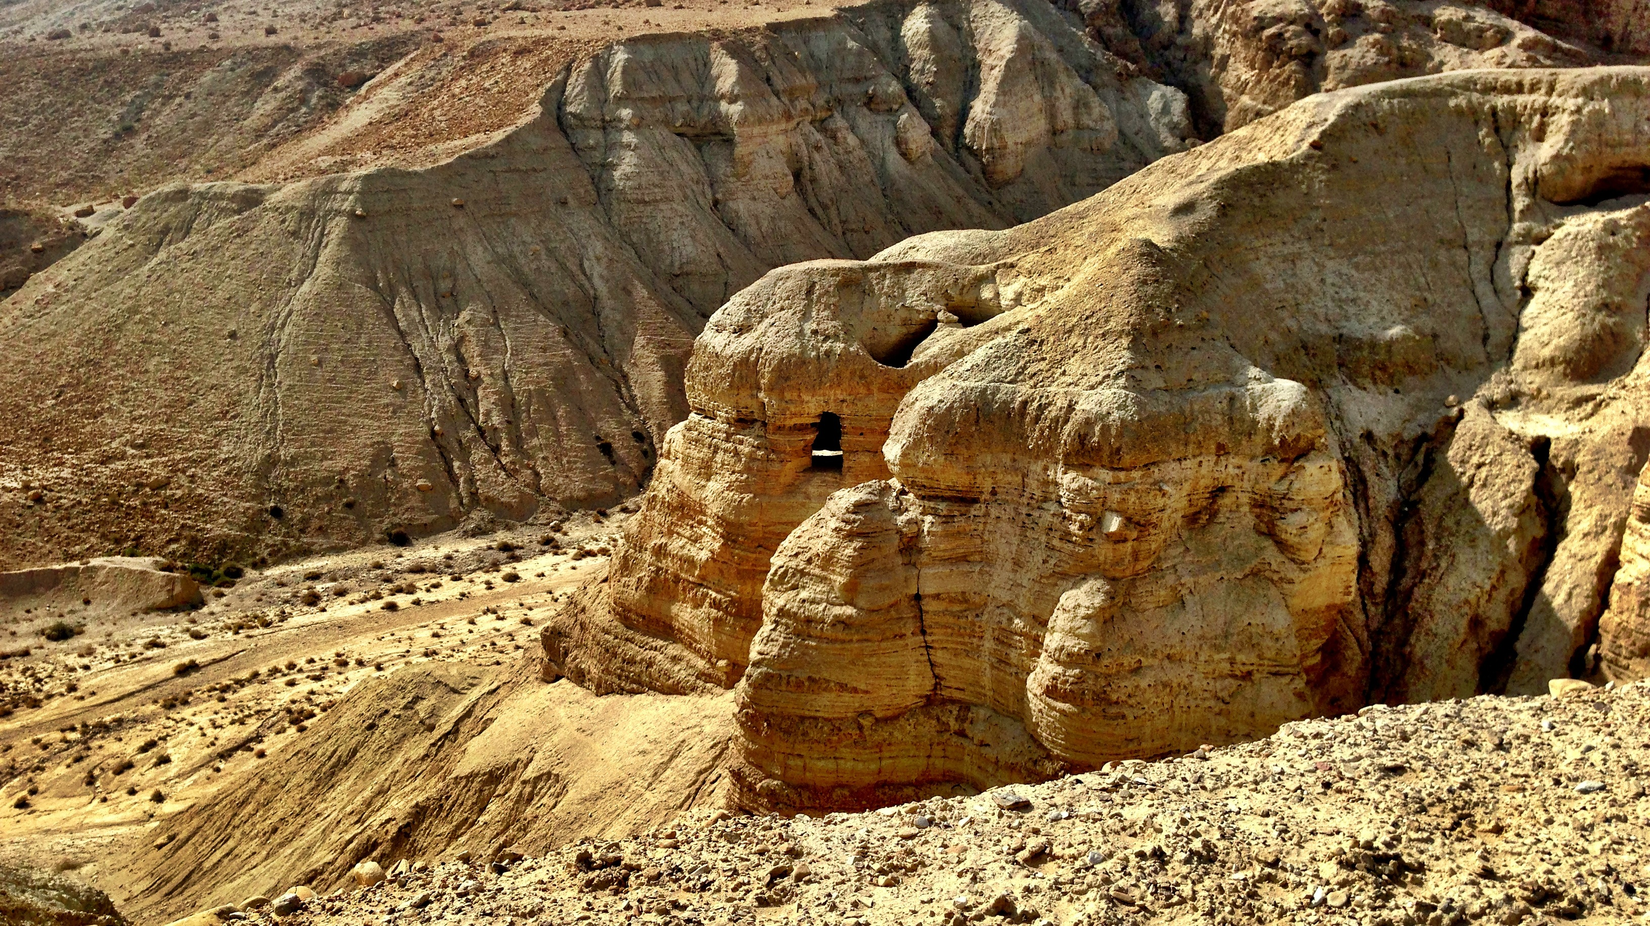
Notes:
Numa região próxima ao Mar Morto (Israel), dois pastores de cabras levavam seus rebanhos para pastar, quando uma das cabras entrou por uma caverna e sumiu. Na esperança de encontrá-la um dos pastores foi atrás dela, mas não tendo coragem de entrar na caverna por medo de algum animal ou de “espíritos”, lançou pedras na caverna para ver se havia alguma coisa lá dentro.

Slide 17
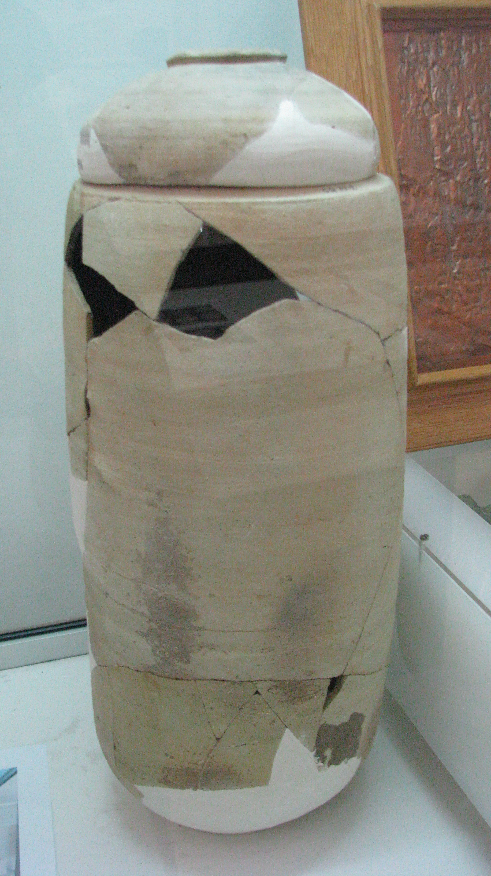
Notes:
De repente ouviu um barulho estranho e pôs-se a correr dali! Algum tempo depois retornou e resolveu entrar na caverna. Encontrou um vaso quebrado e viu que dentro havia manuscritos antigos que haviam sido escondidos ali.
Depois de tentar vender os manuscritos sem muito sucesso, um desses manuscritos acabou parando na mão de colecionadores que atestaram ser de grande valor histórico.
Ao todo foram 11 cavernas vasculhadas por pesquisadores e curiosos, e um total de 981 manuscritos foram encontrados.
Dentre esses manuscritos, cerca de 40% eram cópias do antigo testamento. Foram encontradas partes de todos os livros do AT (exceto Ester), com um destaque especial para o livro do profeta Isaías.

Slide 18
Manuscrito mais antigo
Malaquias
N.T.
Manuscrito mais antigo
400 a. C.
séc. I d.C.
900 d. C.
250 a. C.
150 anos
1.300 anos
1 d. C.
Notes:
Lembra desse slide ?
Pois bem, com a descoberta dos manuscritos do Mar Morto, o manuscrito mais antigo que se tem notícia agora passou para cerca de 250 a.C., um salto de mais de 1000 anos em direção do passado!!!

Slide 19
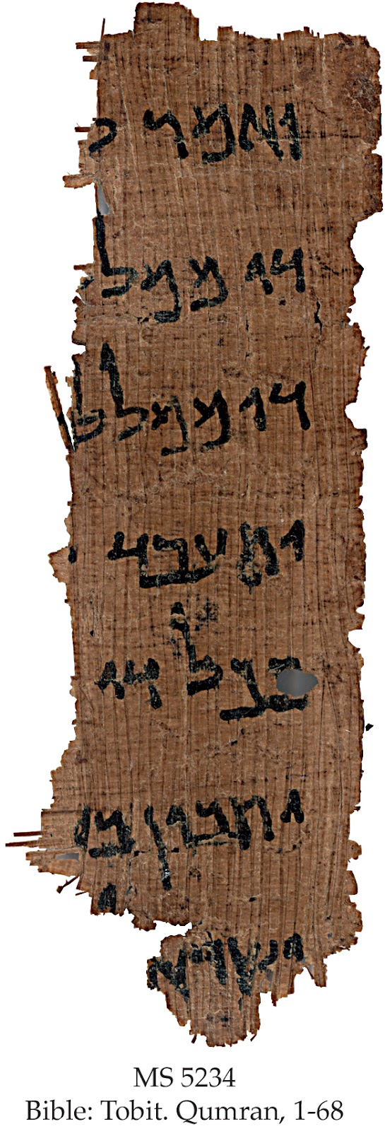
Notes:
Pedaço de manuscrito encontrado na caverna 1.

Slide 20
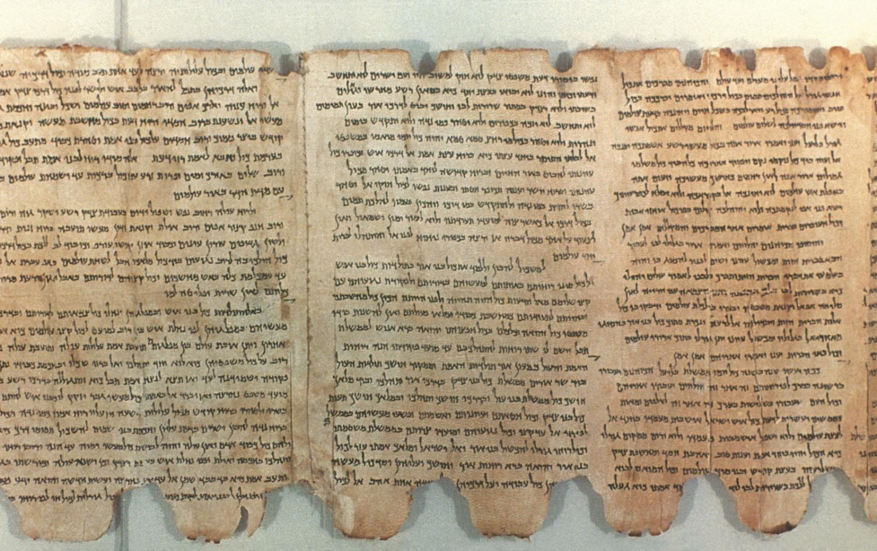
Manuscritos do Mar Morto
Notes:
Exemplos de manuscritos.

Slide 21
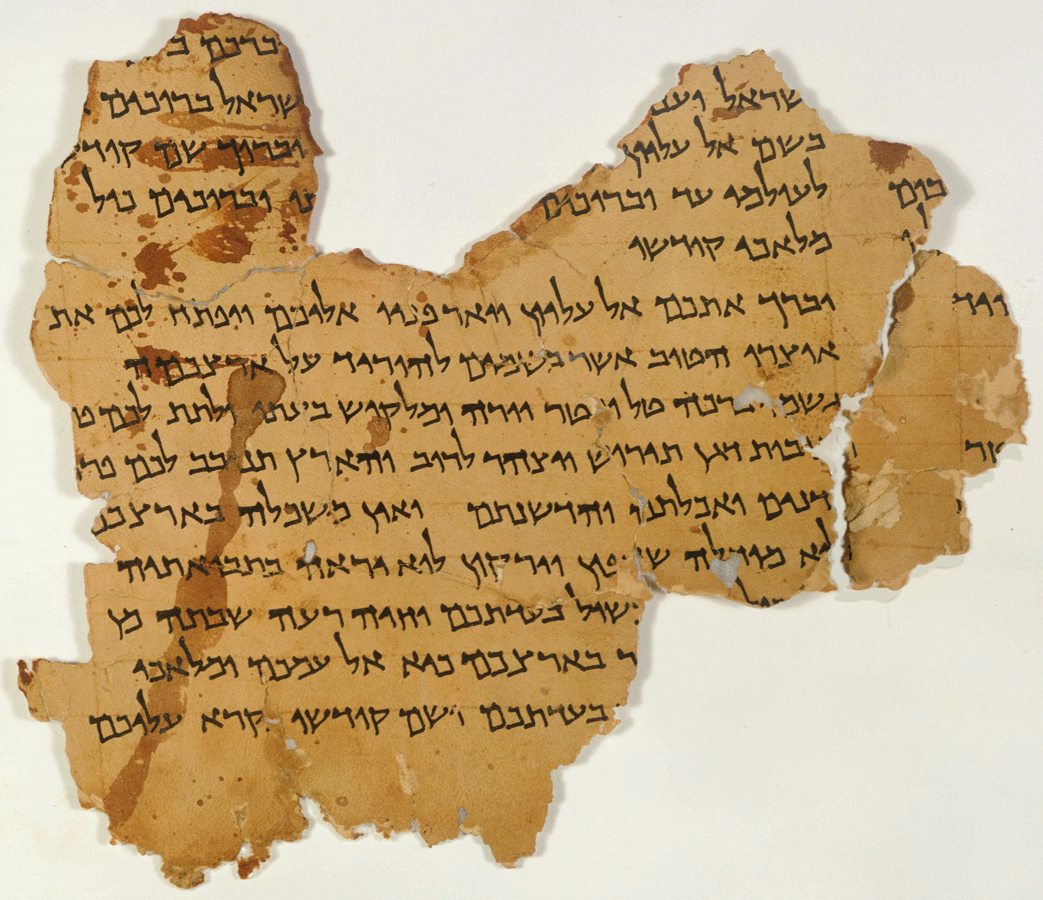
Notes:
Exemplos de manuscritos.

Slide 22
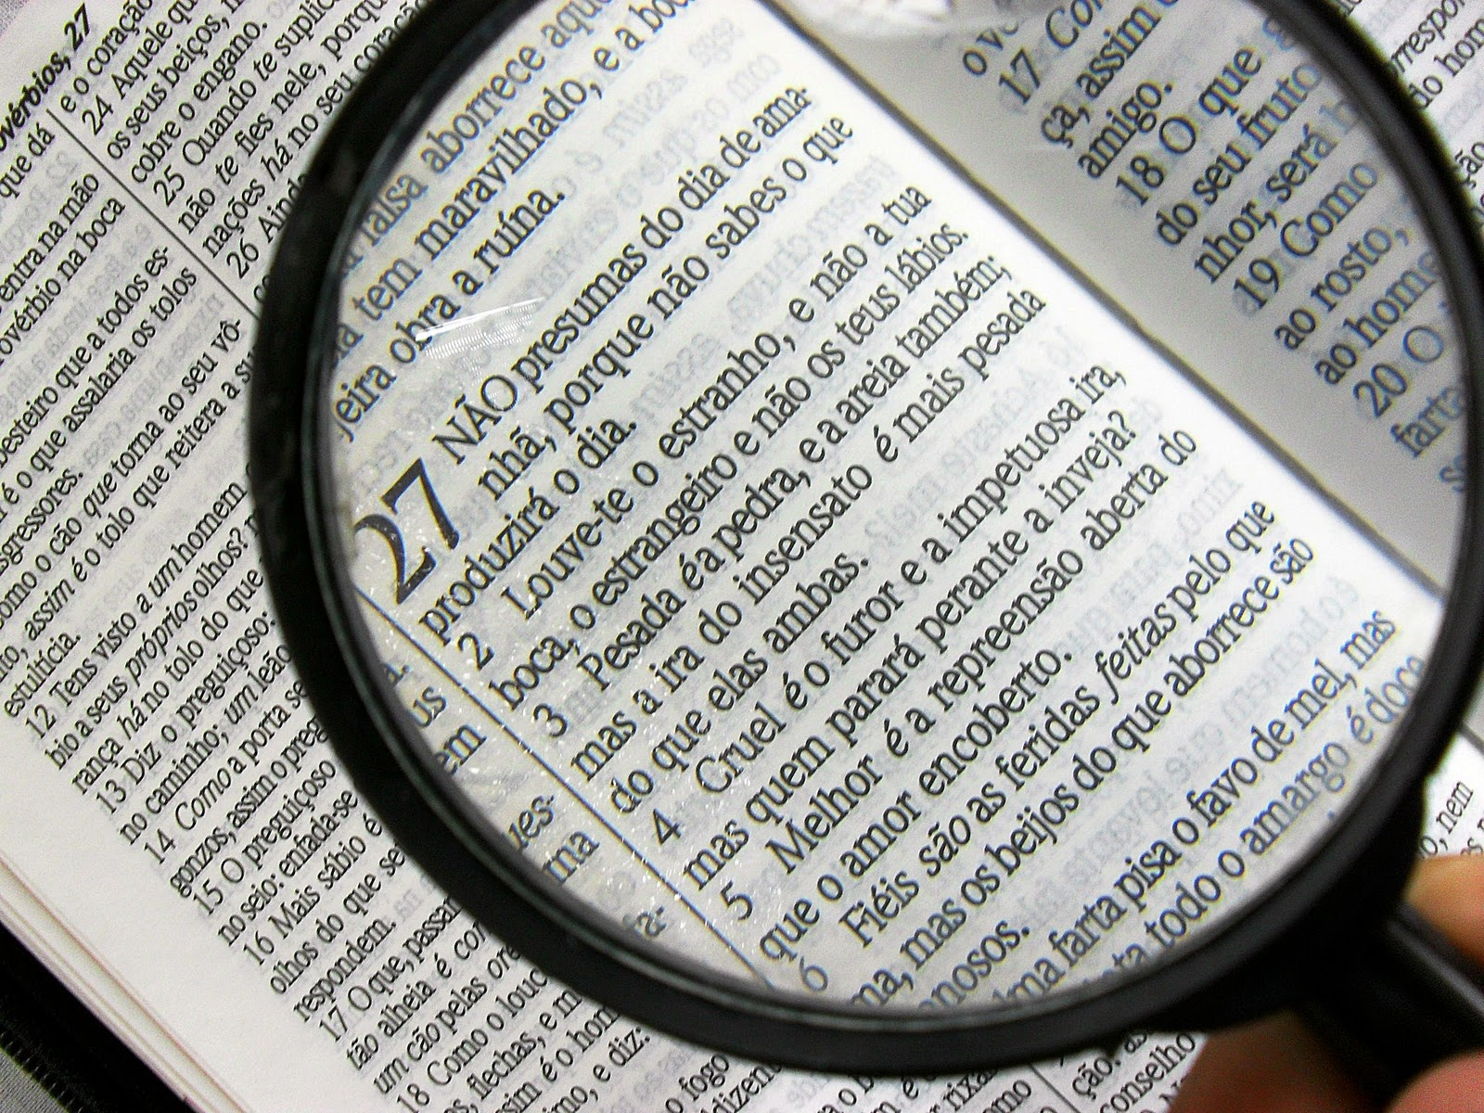
Comparando...
Notes:
E o mais interessante: quando compararam o conteúdo dos manuscritos encontrados em Qumran com a Bíblia que temos hoje, os especialistas chegaram a conclusão de o texto que temos hoje é muito fiel às cópias mais antigas!!!
Foram comparados ao texto hebraico massorético (séc. VI) e demonstrou-se que elas confirmavam a fidedignidade da versão que temos.
Se a Bíblia tivesse sido drasticamente alterada, os Manuscritos do Mar Morto demonstrariam isso, pois foram produzidos antes mesmo do surgimento do cristianismo.
O achado de Qumran constitui a maior descoberta bíblica de todos os tempos.

Slide 23

APROVADO!!!
Notes:
O fato é que nenhum achado arqueológico devidamente estudado e avaliado, NUNCA contrariou as Escrituras!

Slide 24
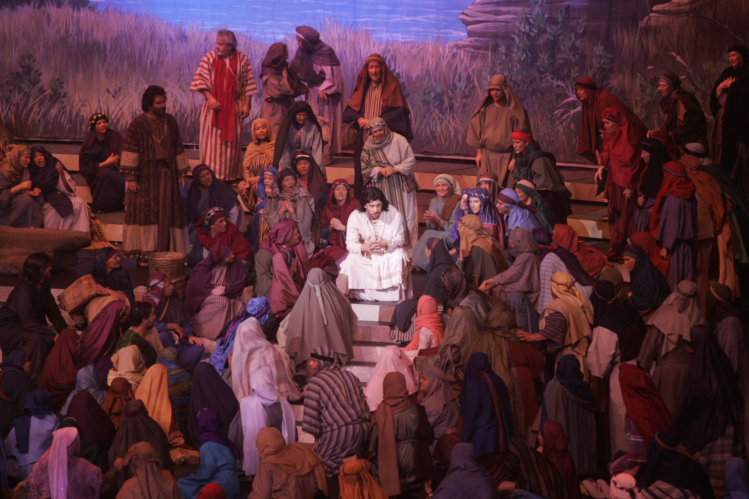
Então...
Notes:
Se a Bíblia realmente é digna de confiança, por que não a lemos ?
Jesus falando a uma multidão certa vez disse:

Slide 25

E agora ?
Notes:
A Bíblia testifica, testemunha, fala sobre, conta, mostra Jesus.
E você ? Vai encarar ? Aceita o desafio de conhecer mais de Jesus através de Bíblia ?

